Slide 1
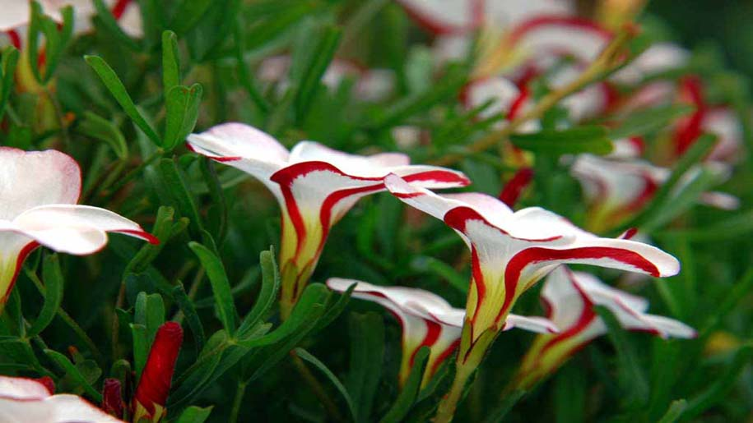
সবাইকে ফুলেল শুভেচ্ছা

Slide 2
মোঃ শরীফ উদ্দিন
সহকারি শিক্ষক
রিচি সরকারী প্রাথমিক বিদ্যালয়
সদর,হবিগঞ্জ।

Slide 3
শ্রেণিঃ তৃতীয়
বিষয়ঃ গণিত
পাঠ: পরিমাপ
পাঠ্যাংশঃ ওজন
পৃষ্ঠাঃ ৯৮-১০০
সময়ঃ ৪০ মিনিট
তারিখঃ 1৮-03-২০২০

Slide 4
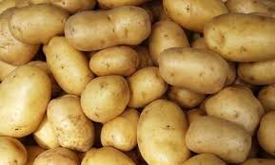
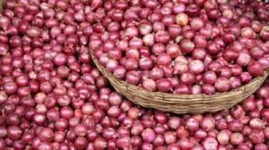
এগুলো আমরা কী দিয়ে মাপি?
দাঁড়িপাল্লা

Slide 5
শিখনফলঃ
২৪.৫.২ মেট্টিক পদ্ধতির ওজনের বাটখারাগুলো চিনতে ও বলতে পারবে।
২৪.৫.৪ বিভিন্ন বাটখারা দারা বস্তুর ওজন মাপতে পারবে।

Slide 6
ওজন

Slide 7
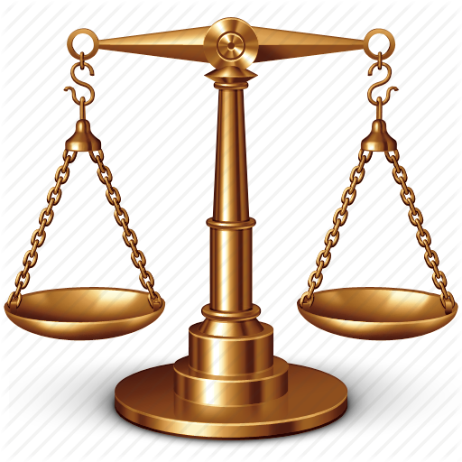
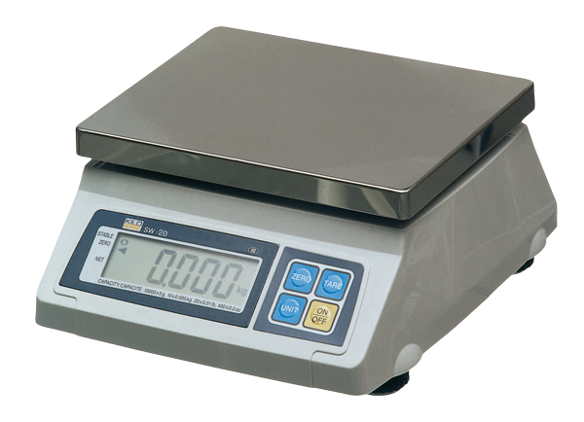
ডিজিটাল ওজনমাপক যন্ত্র
দাঁড়িপাল্লা
দাঁড়িপাল্লা দিয়ে আমরা কি করি?
ওজন মাপতে পারি।

Slide 8
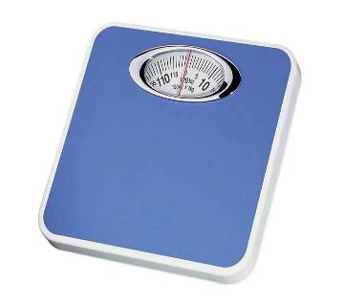
ডিজিটাল ওয়েট স্কেল
ডিজিটাল ওয়েট স্কেল
দিয়ে আমরা কি করি?
ওজন মাপতে পারি।

Slide 9
বাটখারা।

Slide 10
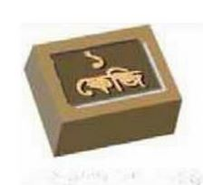
১০০০ গ্রাম = ১ কেজি
১০০০ গ্রাম = ১ কিলোগ্রাম
ওজন পরিমাপের একক হচ্ছে কিলোগ্রাম

Slide 11
+
=
৫০০ গ্রাম+ ৫০০ গ্রাম= ১০০০ গ্রাম

Slide 12
১০০ গ্রামের ১০টি বাটখারা= ১ কিলোগ্রাম
১০০ গ্রামের ৫টি বাটখারা= ৫০০ গ্রাম

Slide 13
১০ গ্রামের ১০০টি বাটখারা= ১ কিলোগ্রাম

Slide 14
৪ কিলোগ্রাম = ৪০০০ গ্রাম
৪ কিলোগ্রাম ২০০ গ্রাম
= ৪০০০ +২০০ গ্রাম
=৪২০০ গ্রাম

Slide 15
৬ কিলোগ্রাম = ৬০০০ গ্রাম
৬ কিলোগ্রাম ৩৫০ গ্রাম
= ৬০০০ +৩৫০ গ্রাম
=৬৩৫০ গ্রাম

Slide 16
ওজনের বাটখারা গুলোর ফাঁকা ঘর পূরণ করঃ
৫ গ্রাম |  | ২০ গ্রাম |  | ১০০ গ্রাম |  | ৫০০ গ্রাম

Slide 17
ওজন পরিমাপের মূল একক কি?
কিলোগ্রাম
ওজনের বাটখারা গুলোর নাম বলো?
৫ গ্রাম | ১০ গ্রাম | ২০ গ্রাম | ৫০ গ্রাম | ১০০ গ্রাম | ২০০ গ্রাম | ৫০০ গ্রাম | ১০০০ গ্রাম

Slide 18
বাড়ির কাজঃ
১। ৪৫০০ গ্রাম = কত কিলোগ্রাম কত গ্রাম?
২। ৪০০০ গ্রাম = কত কিলোগ্রাম?
৩। ৭কিলোগ্রাম = কত গ্রাম?

Slide 19
ধন্যবাদ

